Slide 1

GUI
Graphical User Interface
Jose.wellington@uniceub.br
Aula 23
Notes:
Large enterprise applications - the ones that execute core business applications, and keep a company going - must be more than just a bunch of code modules. They must be structured in a way that enables scalability, security, and robust execution under stressful conditions, and their structure - frequently referred to as their architecture - must be defined clearly enough that maintenance programmers can (quickly!) find and fix a bug that shows up long after the original authors have moved on to other projects. That is, these programs must be designed to work perfectly in many areas, and business functionality is not the only one (although it certainly is the essential core). Of course a well-designed architecture benefits any program, and not just the largest ones as we've singled out here. We mentioned large applications first because structure is a way of dealing with complexity, so the benefits of structure (and of modeling and design, as we'll demonstrate) compound as application size grows large. Another benefit of structure is that it enables code reuse: Design time is the easiest time to structure an application as a collection of self-contained modules or components. Eventually, enterprises build up a library of models of components, each one representing an implementation stored in a library of code modules. When another application needs the same functionality, the designer can quickly import its module from the library. At coding time, the developer can just as quickly import the code module into the application.

Slide 2
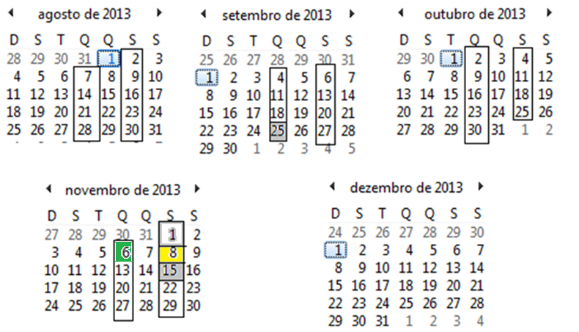
Calendário
Aula 23

Slide 3
Agenda
GUI - Graphical User Interface
Container
JOptionPane
JFrame
Layout Frame
Controles
Exercício
IDE – NetBeans
Navegação do Sistema
Comandos
Exercício
Aula 23

Slide 4
GUI
Graphical User Interface
Aula 23

Slide 5
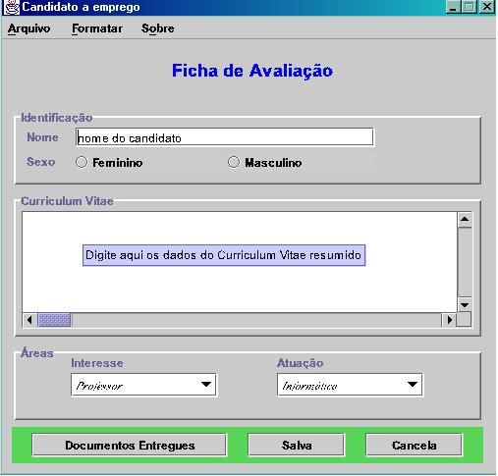
GUI – Graphical User Interface
Os elementos básicos necessários para criar uma interface gráfica, ou GUI, residem em dois pacotes:
■ java.awt: Abstract Windowing Toolkit (classes básicas)
■ javax.swing: Swing Components (criado em 1997)
Aula 23

Slide 6
Container
Aula 23

Slide 7
GUI – Graphical User Interface
Uma interface gráfica em Java é baseada em dois elementos:
■ Containers
Contém um grupo de componentes (controles)
Servem para agrupar e exibir outros componentes
Exemplo: Panel, Dialog, controles e etc.
■ Controles
È um controle visual independente, como um botão de ação ou campo texto.
São os botões, text box, labels, scrollbars, etc.
Aula 23

Slide 8
JOptionPane
Aula 23

Slide 9
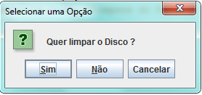
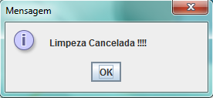
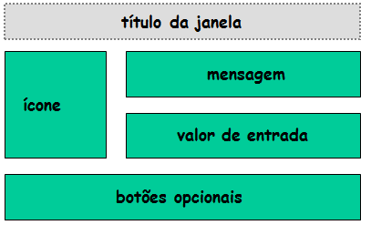
Classe JOptionPane
Através da classe JOptionPane é fácil exibir uma caixa de diálogo padrão que induza o usuário a um valor ou o informa de alguma coisa.
Na sua forma mais básica, ela exibe uma linha de mensagem e um botão rotulado com “OK”.
Aula 23

Slide 10
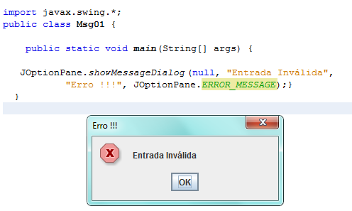
JOptionPane – showMessageDialog - exemplo 1
Aula 23

Slide 11
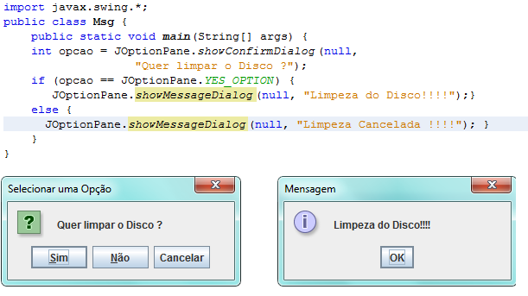
JOptionPane – showConfirmDialog - exemplo 3
Aula 23

Slide 12
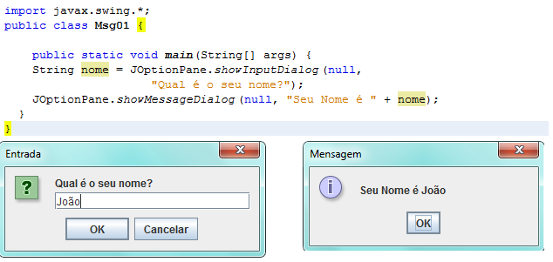
JOptionPane - showInputDialog exemplo 4
Aula 23

Slide 13
JFrame
Aula 23

Slide 14

Frame
Uma Frame é uma janela com uma barra de título e uma borda.
A classe Frame especializa a classe Window, que por sua vez, especializa a classe container.
Se uma aplicação tem uma janela dependente de outra (que desaparece quando a outra é iconificada, por exemplo), então deve-se utilizar Dialog ou Window para esta janela.
Aula 23

Slide 15
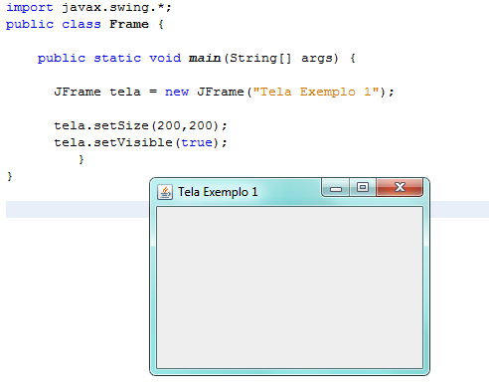
JFrame – exemplo 1
Aula 23

Slide 16
Layout Frame
Aula 23

Slide 17
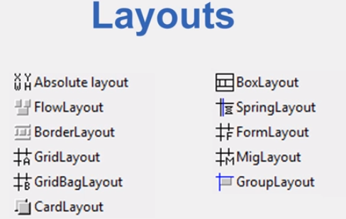
Layout
Aula 23

Slide 18
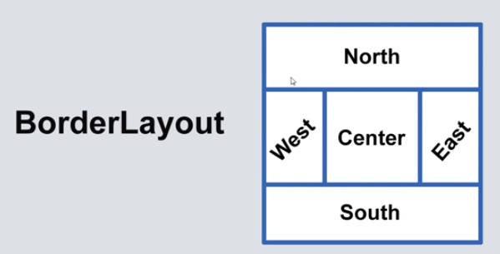
Layout
Aula 23

Slide 19
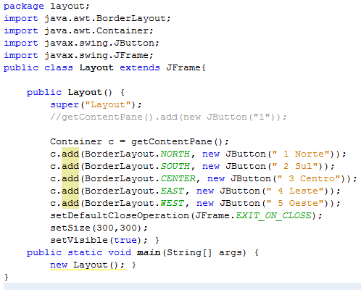
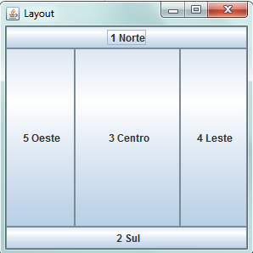
Layout BorderLayout
Aula 23

Slide 20
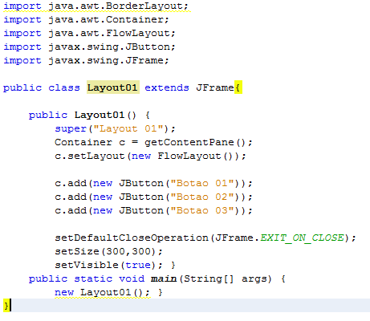
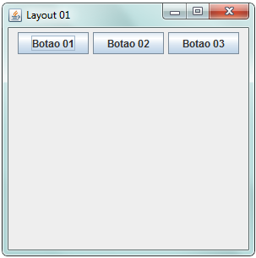
Layout FlowLayout
Aula 23

Slide 21
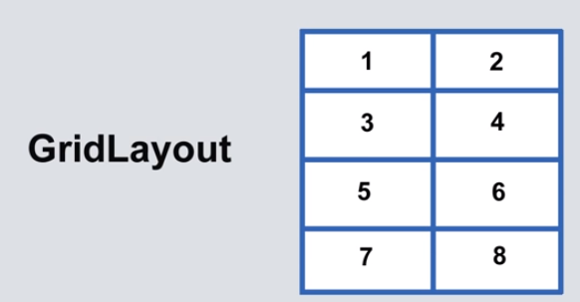
Layout GridLayout
Defini a quantidade de Linhas e Colunas
Aula 23

Slide 22
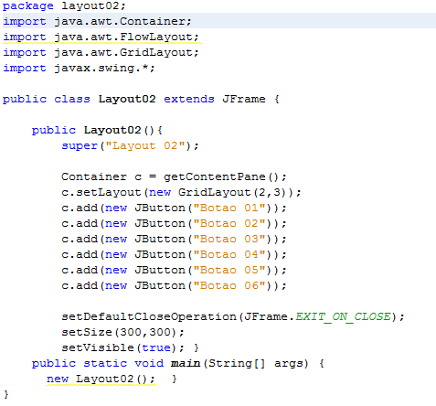
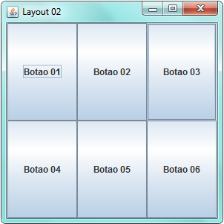
Layout GridLayout
Defini a quantidade de Linhas e Colunas
Aula 23

Slide 23
Controles
Aula 23

Slide 24
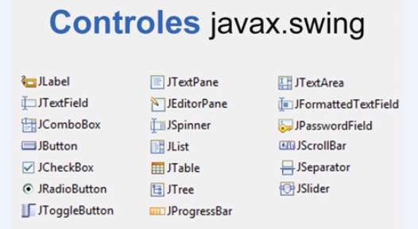
Controles
Aula 23

Slide 25
IDE - NetBeans
Aula 23

Slide 26
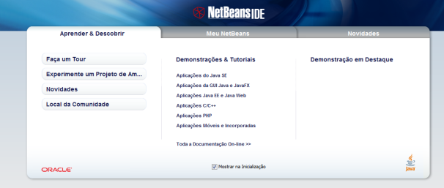
IDE - Integration Develop Enterprise
NetBeans IDE é um AMBIENTE DE DESENVOLVIMENTO INTEGRADO (IDE) gratuito para desenvolvedores de software nas linguagens Java, C, C++, PHP, Ruby.
O IDE é executado em muitas plataformas, como Windows, Linux, Solaris e MacOS.
O NetBeans IDE oferece aos desenvolvedores ferramentas necessárias para criar aplicativos profissionais de desktop, empresariais, Web e móveis multiplataformas.
Aula 23

Slide 27
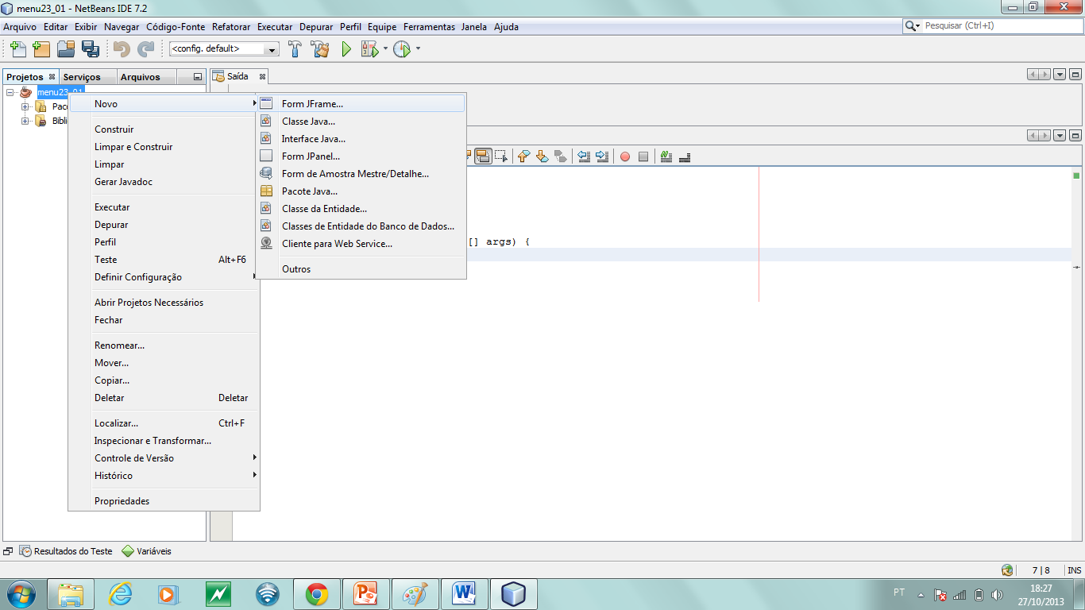
Navegação do Sistema
Criar formulário - Menu
Aula 23

Slide 28
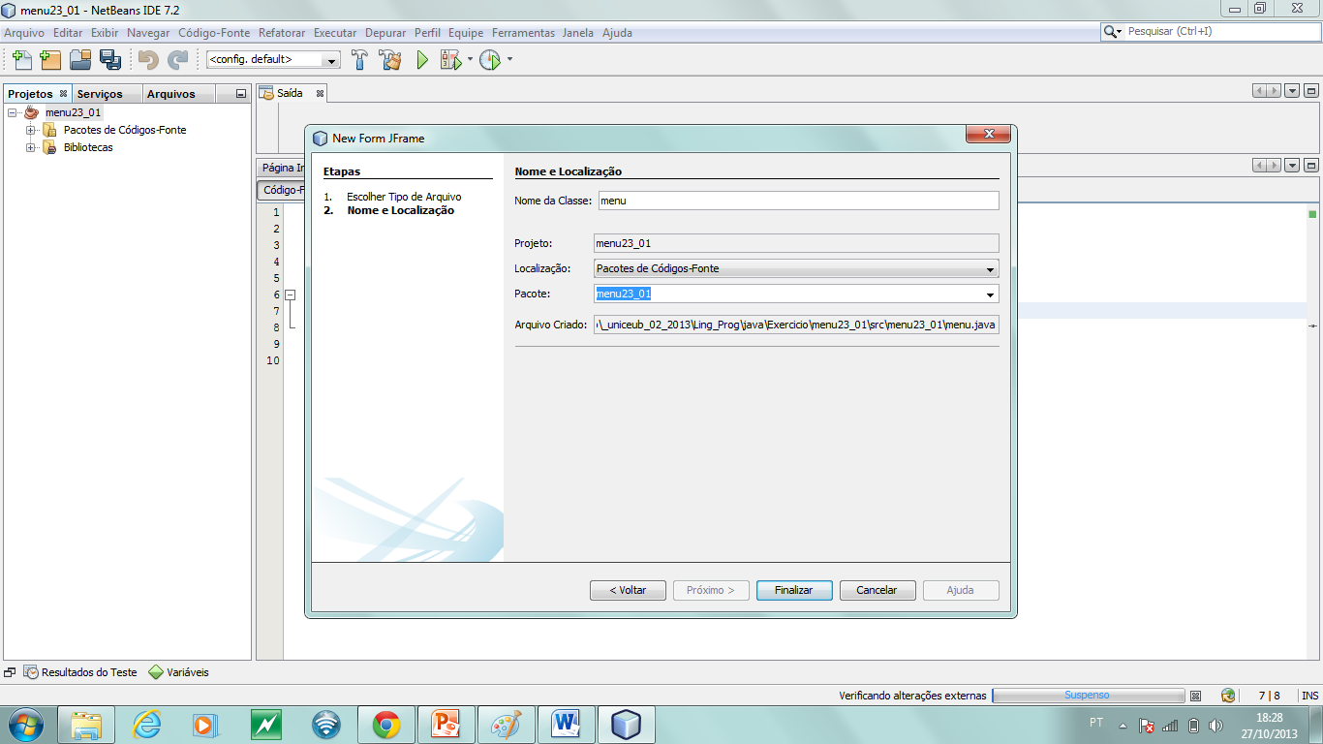
Navegação do Sistema
Criar formulário – Menu - NOME
Aula 23

Slide 29
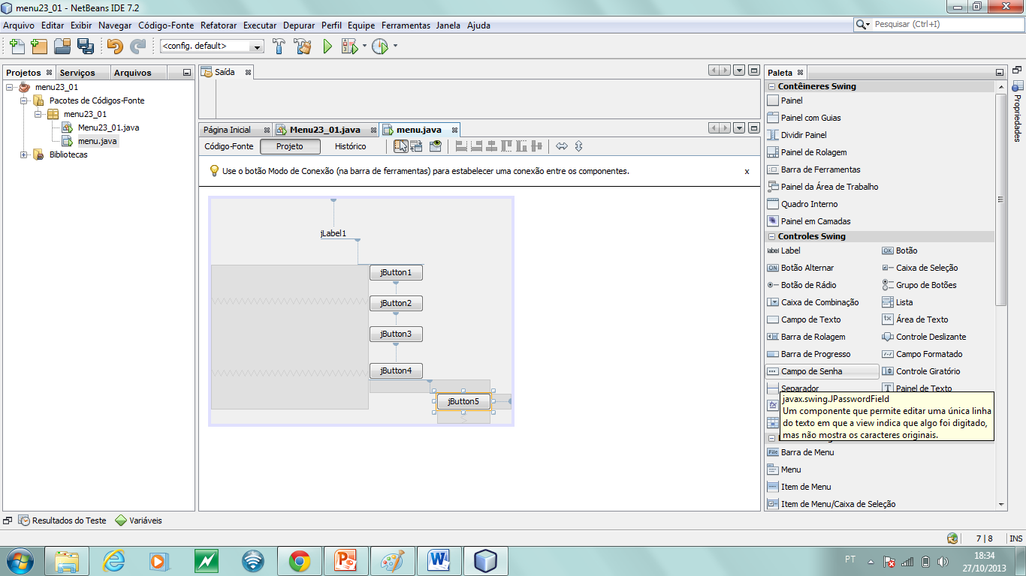
Navegação do Sistema
Controles – Botões e Label
Aula 23

Slide 30
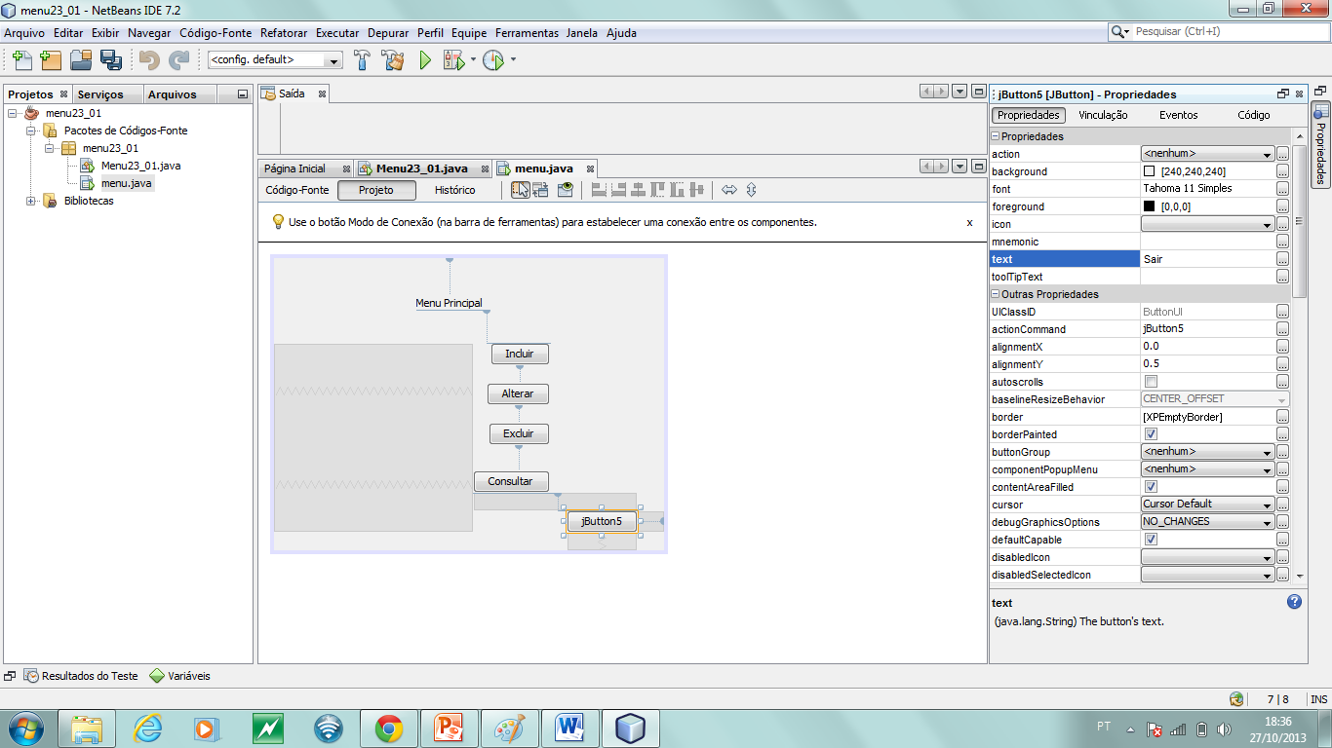
Navegação do Sistema
Propriedade dos Objetos (Botões, Label)
Aula 23

Slide 31

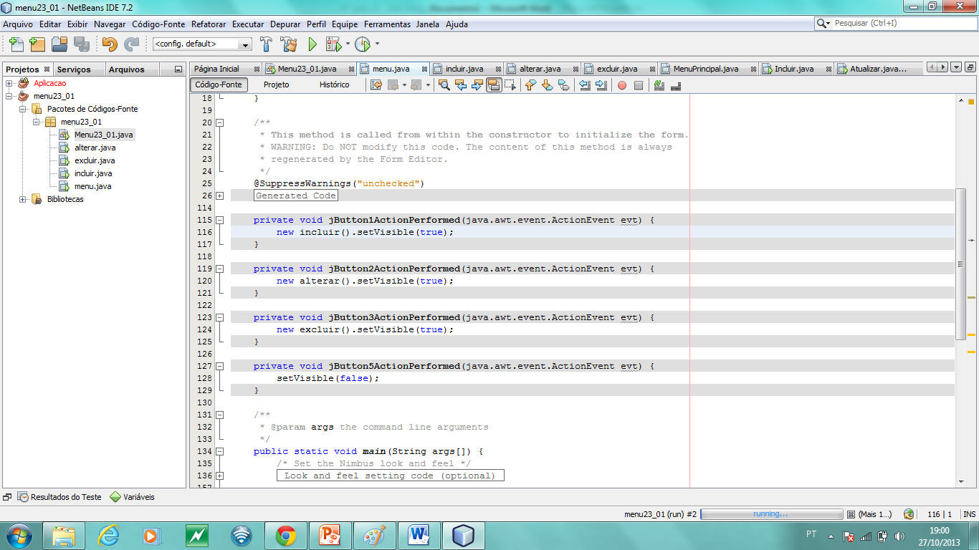
Navegação do Sistema
Executar os formulários (incluir, alterar, excluir, consultar)
Aula 23

Slide 32
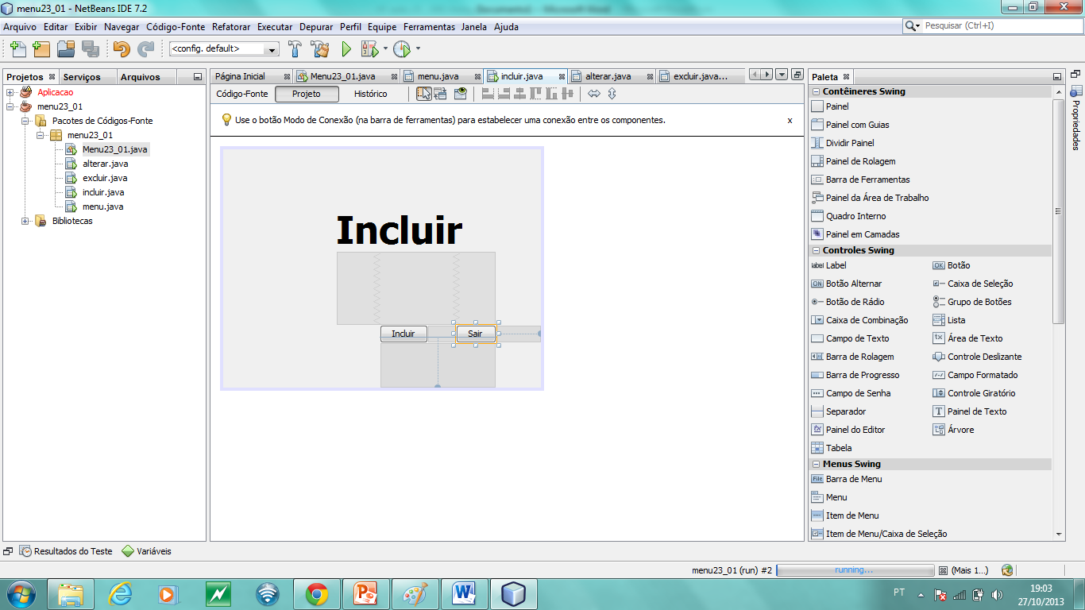
Navegação do Sistema
Executar os formulários (incluir, alterar, excluir, consultar)
setVisible(false);
Aula 23

Slide 33
Navegação do Sistema
Executar os formulários (incluir, alterar, excluir, consultar)
setVisible(false);
Aula 23

Slide 34
Navegação do Sistema
Executar os formulários (incluir, alterar, excluir, consultar)
JOptionPane.showMessageDialog(null, "Inclusão com Sucesso");
Aula 23

Slide 35
Navegação do Sistema
Main
package menu23_01;
public class Menu23_01 {
public static void main(String[] args) {
new menu().setVisible(true);
}
}
Aula 23

Slide 36
Exercício
Aula 23

Slide 37
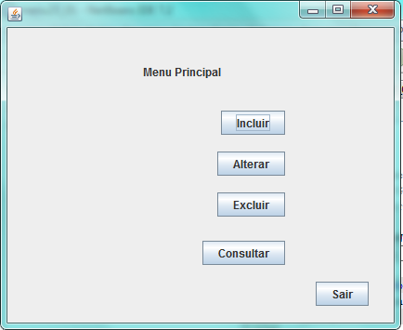
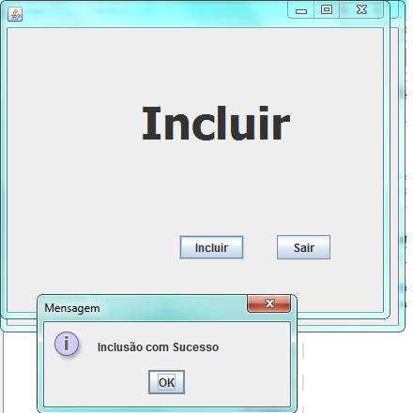
Exercício 23
Fazer movimentação dos formulário
(menu, incluir, alterar, excluir, consultar, sair)
Aula 23

Slide 38
Agenda
GUI - Graphical User Interface
Container
JOptionPane
JFrame
Layout Frame
Controles
Exercício
IDE – NetBeans
Navegação do Sistema
Comandos
Exercício
Aula 23

